Slide 1
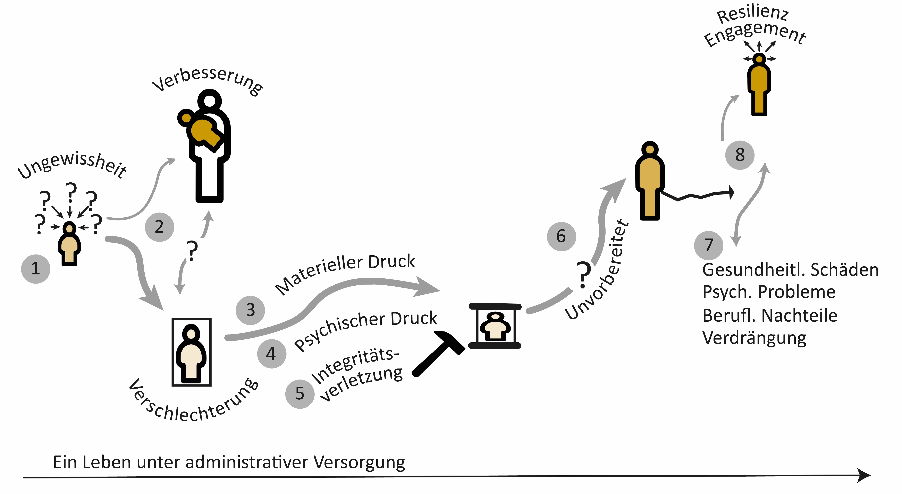
B.2 Wie lebte es sich unter einer Zwangs-massnahme / in einer Fremdplatzierung?
Notes:
Hier handelt es sich um die Visualisierung als Ganzes. In den folgenden Slides wird sie eingeleitet und Schritt für Schritt aufgebaut.

Slide 2
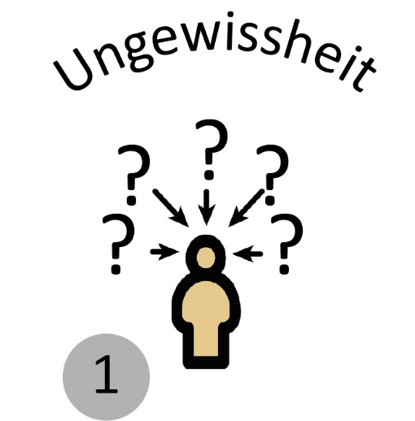
Wie lebte es sich unter einer Zwangsmassnahme / in einer Fremdplatzierung?
Ein Kind …
… vielleicht von den Eltern ausgesetzt
… vielleicht in armen Verhältnissen
… vielleicht einer unverheirateten Mutter
wohin?
zu wem?
wie geht es weiter?
Notes:
Fürsorgerische Zwangsmassnahmen und Fremdplatzierungen werden hier am Beispiel eines Kindes, das ihnen von Jugend auf unterworfen ist, dargestellt. Zwangsmassnahmen konnten und können zwar auch erst Erwachsene treffen, aber bei der Mehrzahl der Menschen, die einen Solidaritätsbeitrag beantragen (allerdings eine nicht repräsentative Auswahl), handelt es sich um solche, die als Kind ihnen ausgesetzt waren.

Slide 3
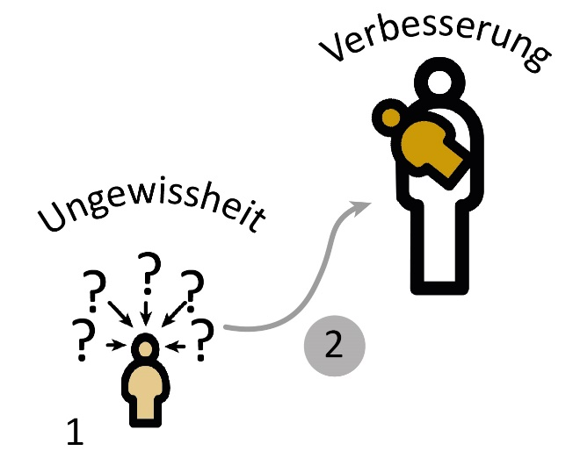
Wie lebte es sich unter einer Zwangsmassnahme / in einer Fremdplatzierung?
Das Kind konnte Glück haben:
in einem Heim gut betreut werden
bei Pflegeeltern eine sorglose Jugend verleben
Notes:
Ein Kind konnte eine Einweisung in ein Heim oder die Fremdplatzierung bei einer Pflegefamilie auch positiv erleben.

Slide 4
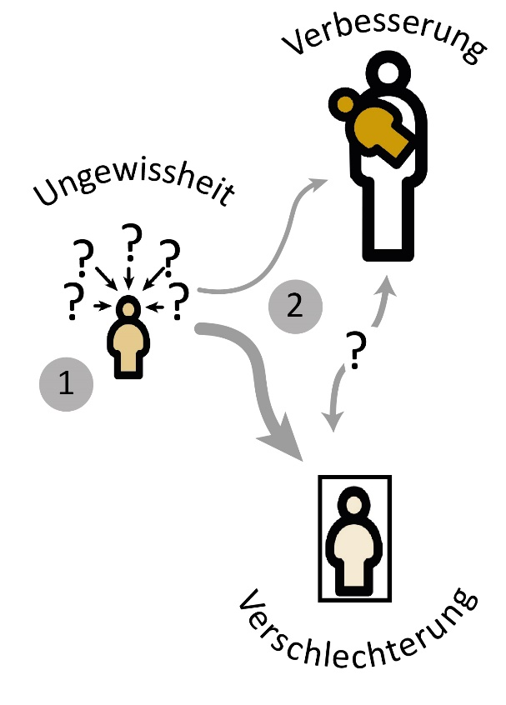
Wie lebte es sich unter einer Zwangsmassnahme / in einer Fremdplatzierung?
Das Kind konnte Glück haben:
in einem Heim gut betreut werden
bei Pflegeeltern eine sorglose Jugend verleben
Das Kind konnte Pech haben:
in einer Anstalt misshandelt werden
bei Pflegeeltern ausgegrenzt und ausgebeutet werden
Notes:
In den meisten Fälle allerdings musste es negative Erfahrungen machen. Diese konnten ganz unterschiedlich ausfallen. Die Schülerinnen und Schüler werden aus der Bearbeitung einer Zeitzeugenerzählung konkrete Beispiele einbringen.

Slide 5
Wie lebte es sich unter einer Zwangsmassnahme / in einer Fremdplatzierung?
Das Kind konnte Glück haben:
in einem Heim gut betreut werden
bei Pflegeeltern eine sorglose Jugend verleben
und unvermittelt konnten
Glück und Pech wechseln
Das Kind konnte Pech haben:
in einer Anstalt misshandelt werden
bei Pflegeeltern ausgegrenzt und ausgebeutet werden
Notes:
In den meisten Fälle allerdings musste es negative Erfahrungen machen. Diese konnten ganz unterschiedlich ausfallen. Die Schülerinnen und Schüler werden aus der Bearbeitung einer Zeitzeugenerzählung konkrete Beispiele einbringen.

Slide 6
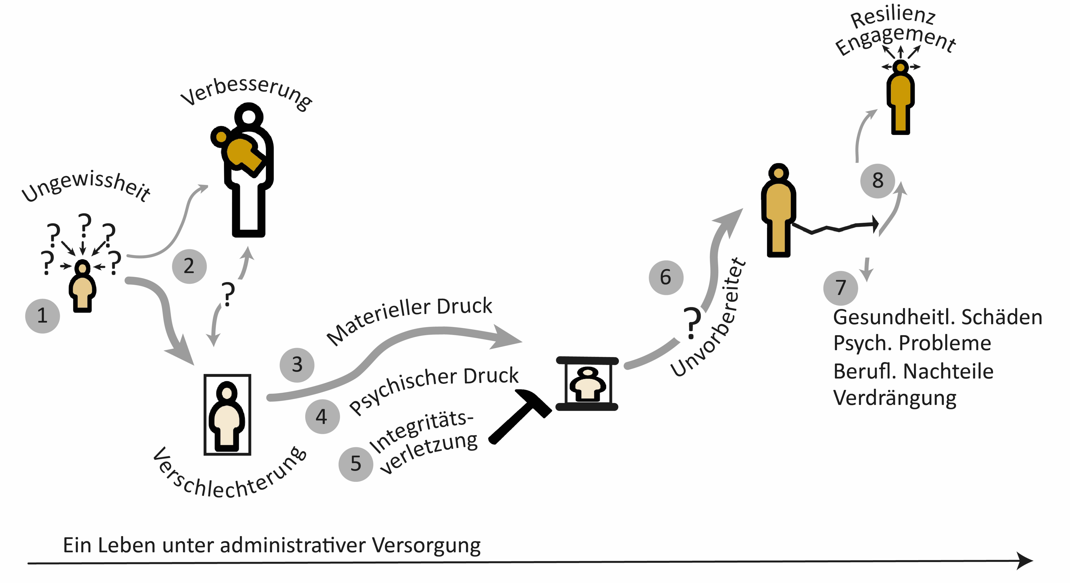
Wie lebte es sich unter einer Zwangsmassnahme / in einer Fremdplatzierung?
Das Kind konnte Pech haben: Dann begann ein Leben unter
Zwangsmassnahmen, ohne Schutz, mit
ungenügender Ernährung
fehlender medizinischer Hilfe
ausbeuterischer Arbeit
wenig Bildung
Ausgrenzung
sexuellem Missbrauch
und vielem anderem.
Notes:
Dazu gibt es aus den Erzählungen der Zeitzeuginnen/Zeitzeugen zahlreiche Beispiele, an die sich die Schüler:innen erinnern werden.

Slide 7
Wie lebte es sich unter einer Zwangsmassnahme / in einer Fremdplatzierung?
Mit der Mündigkeit wurde der junge Mensch entlassen, oft
unselbstständig,
ohne Ausbildung,
psychisch gebrochen.
Notes:
Dies schildern alle fünf Zeitzeuginnen und Zeitzeugen sehr eindrücklich.

Slide 8
Wie lebte es sich unter einer Zwangsmassnahme / in einer Fremdplatzierung?
Die einen schaffen es …
… und fast alle ringen mit den Erinnerungen
… die anderen leiden …
Notes:
Obwohl alle Zeitzeuginnen und Zeitzeugen unter den Nachwirkungen der Zwangsmassnahmen und Fremdplatzierungen leiden, konnten sie darüber hinwegkommen – das die Voraussetzung dafür,. dass sie überhaupt davon erzählen können. Es muss aber davon ausgegangen werden, dass dies der Mehrheit der Betroffenen nicht möglich ist.

Slide 9
Wie lebte es sich unter einer Zwangsmassnahme / in einer Fremdplatzierung?
Notes:
Visualisierung als Ganzes

